Slide 1
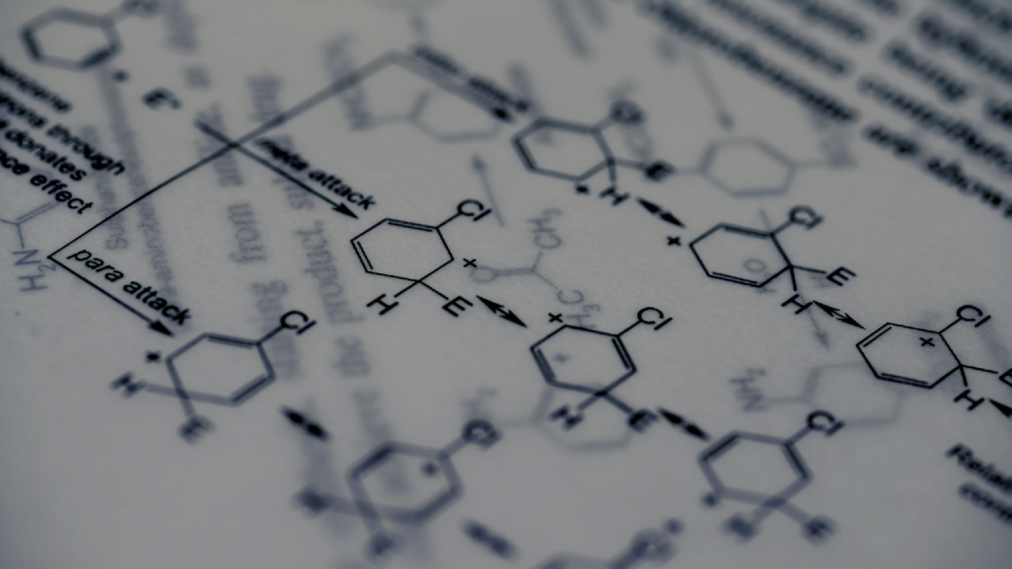

Estructura y propiedades de ácidos nucleicos
Julia Quintana González
Módulo I. Tema 1
©2024 Julia Quintana. Algunos derechos reservados. Este trabajo se distribuye bajo la licencia: CC-BY 4.0 Atribución-CompartirIgual 4.0 Internacional de Creative Commons. Disponible en http://creativecommons.org/licenses/by4.0/ deed.es

Slide 2
Nucleótidos

Slide 3
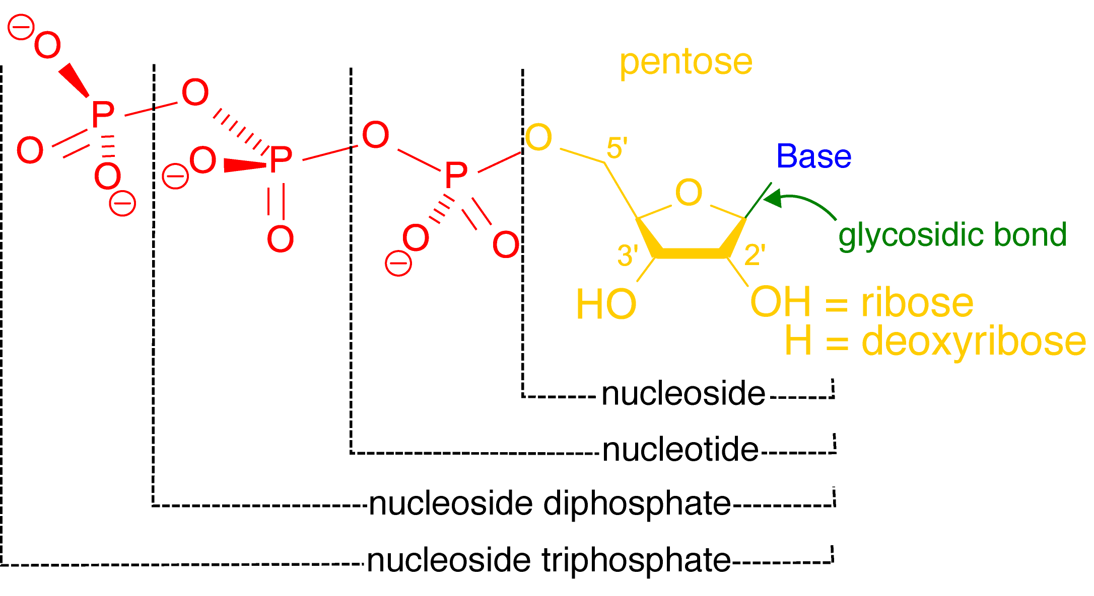

Los nucleótidos contienen bases nitrogenadas y pentosas características
Un nucleótido está compuesto por una base heterocíclica nitrogenada, un azúcar de cinco carbonos llamado pentosa y un grupo fosfato.
Para formar un nucleótido, un grupo fosfato se une de forma covalente al carbono 5' de la pentosa para formar un éster (cuadrado rojo).
En el DNA, la pentosa es 2'- desoxirribosa; en el RNA, el azúcar es ribosa.

Slide 4
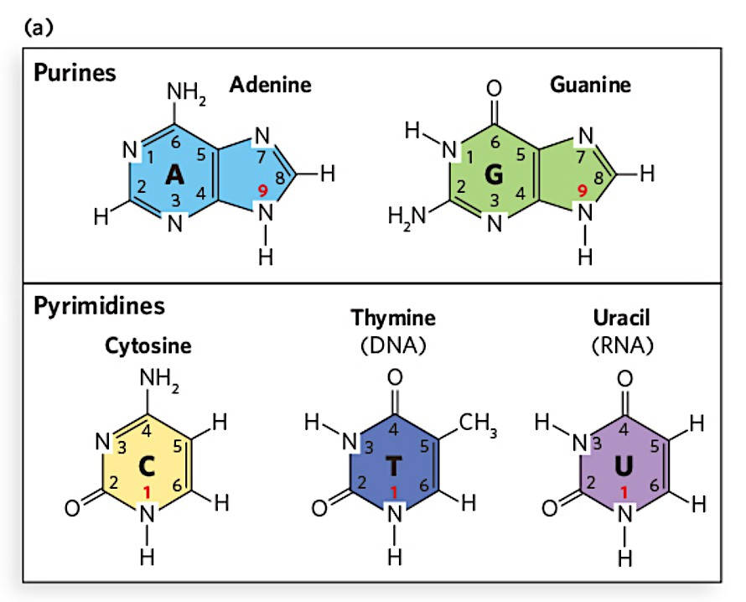
Los nucleótidos contienen bases nitrogenadas y pentosas características
Las bases son anillos planares de tipo purina, con nueve átomos, o de tipo pirimidina, con seis átomos.
En el DNA y RNA, las purinas son adenina y guanina; en el ADN, las pirimidinas son citosina y timina; en el ARN, las pirimidinas son citosina y uracilo.
La unión covalente de una base (en N-9 de las purinas y N-1 de las pirimidinas) al carbono 1' de la pentosa forma un enlace glicosídico.

Slide 5
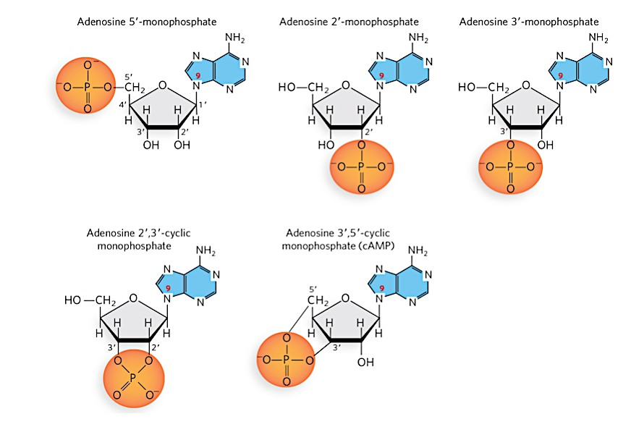

Las bases modificadas tienen importantes funciones a nivel celular
La modificación más común en el DNA es la metilación. La metilación se asocia generalmente con el silenciamiento génico.
En el RNA las bases modificadas son frecuentes en tRNA, rRNA y otros RNA cuya función requiere una estructura tridimensional específica.
La hidrólisis de RNA genera diversas formas de adenosina monofosfato. La adenosina 3',5'-monofosfato cíclica (cAMP) es una molécula señalizadora o segundo mensajero
Más info: Póster modificaciones RNA

Slide 6
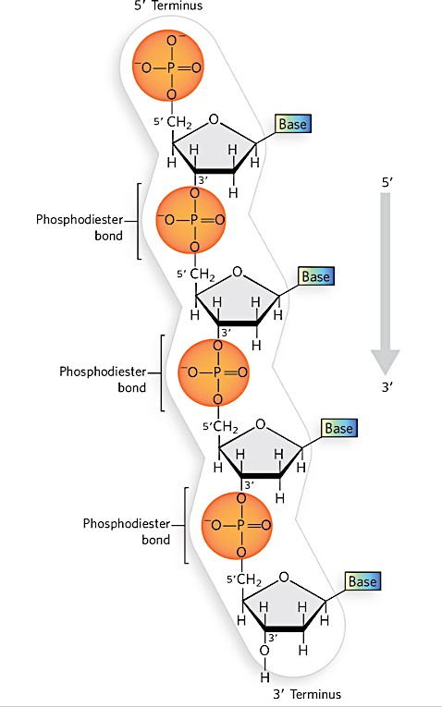

pH = 7
Los enlaces fosfodiester unen nucleótidos para formar ácidos nucleicos
Los nucleótidos se unen covalentemente a través de enlaces fosfodiéster en los que el grupo fosfato de un nucleótido se une al hidroxilo del siguiente.
Los esqueletos covalentes del DNA y RNA tienen carga negativa (ácidos) y son hidrofílicos.
Todos los enlaces fosfodiéster tienen la misma orientación a lo largo de la cadena, con lo cual cada cadena lineal tiene una polaridad específica.

Slide 7
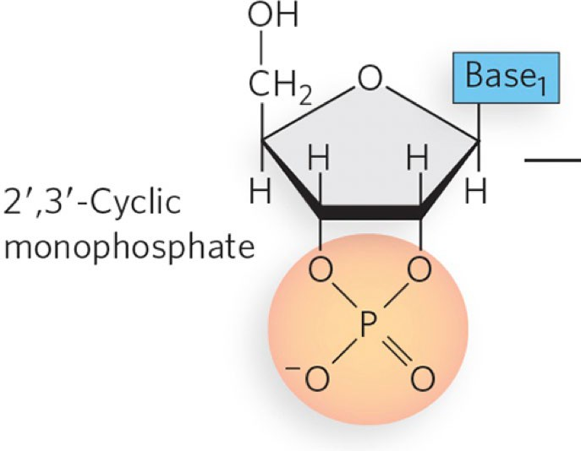
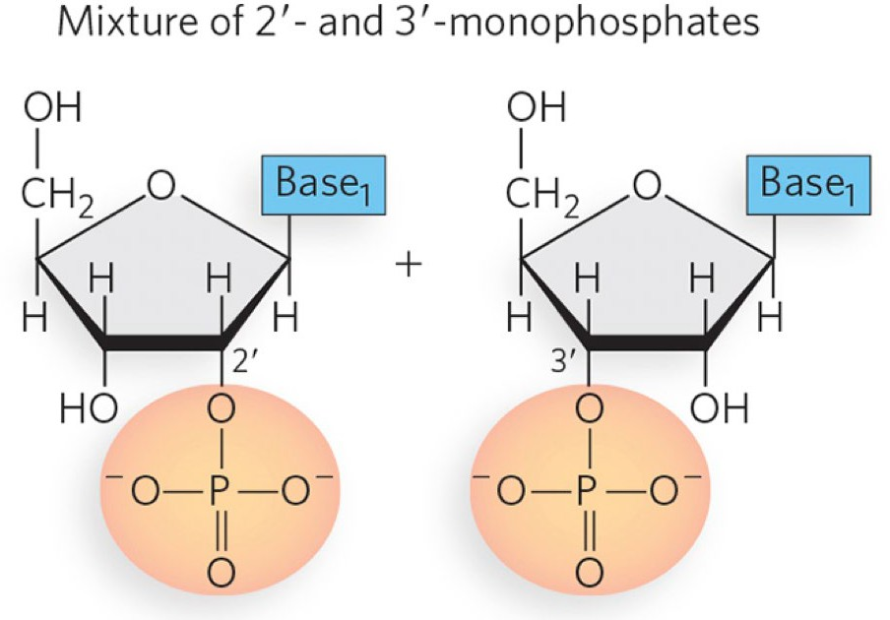
Condiciones alcalinas (OH-)
Tienen DNA y RNA la misma estabilidad química?
Ribonucleases
+ RNA
de menor longitud
La estructura de la cadena de nucleótidos de RNA y DNA es susceptible a una lenta hidrólisis no enzimática de los enlaces fosfodiéster.
H₂O
+ H⁺
El RNA se hidroliza rápidamente en condiciones alcalinas, pero el ADN no.
El componente azúcar del DNA no tiene un grupo hidroxilo 2' y no se hidroliza tan fácilmente, lo que hace que la estructura química de la cadena de DNA sea inherentemente más estable que la del RNA

Slide 8
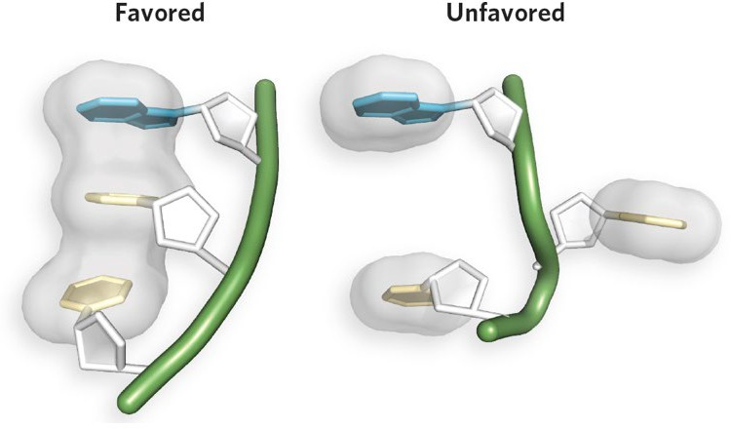
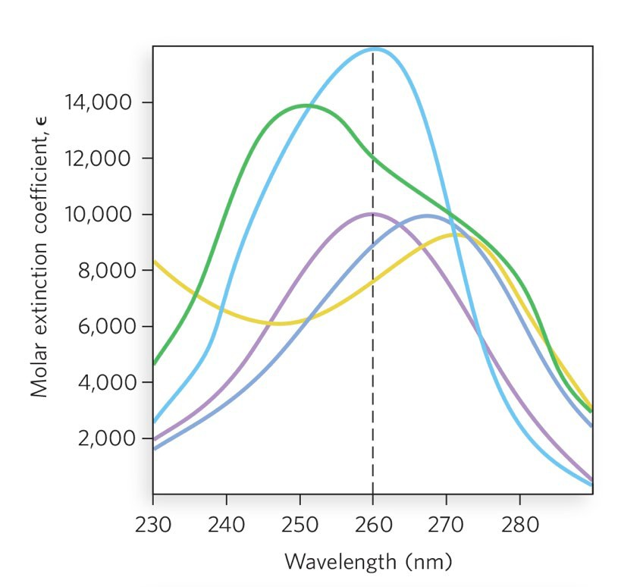
Las interacciones no covalentes estabilizan la estructura tridimensional
Las bases de los ácidos nucleicos son hidrofóbicas.
Esto favorece que los anillos planares se apilen de manera paralela para minimizar su contacto con el agua.
Además de la hidrofobicidad, interacciones electrostáticas y fuerzas de Van der Vaals ayudan a estabilizar la estructura tridimensional de los ácidos nucleicos.

Slide 9
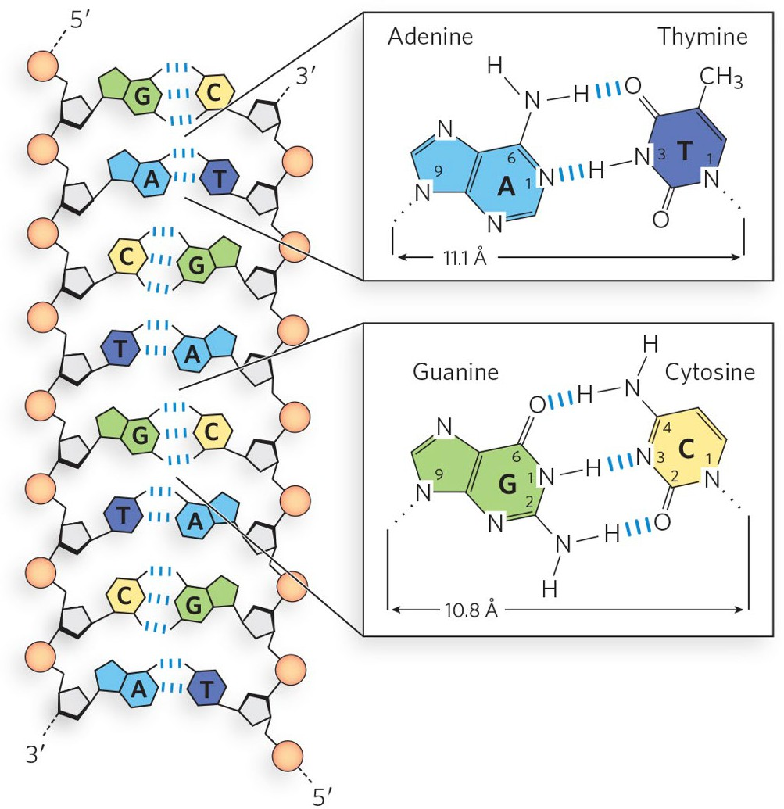
Las interacciones no covalentes estabilizan la estructura tridimensional
Las bases de los ácidos nucleicos pueden formar
puentes de hidrógeno entre sí.
Los patrones de puentes de hidrógeno más importantes son los definidos por Watson y Crick en 1953
Estos patrones de puentes de hidrógeno permiten la asociación complementaria de dos cadenas de ácidos nucleicos, lo que es fundamental para la duplicación de la información genética

Slide 10
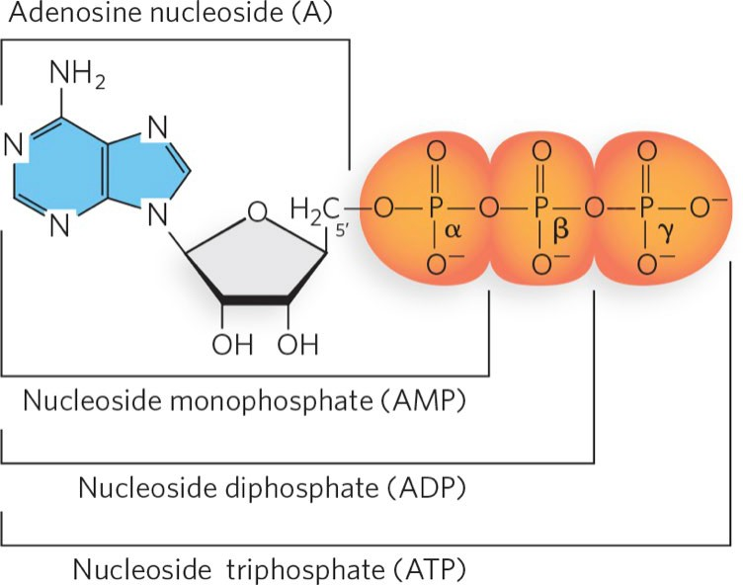
Funciones de los nucleótidos
La función principal es la de ser la base structural de los ácidos nucleicos, pero existen otras.
Si añadimos tres grupos fosfato a una adenosina temenos ATP. La transferencia de un grupo fosforilo a otra molécula proporciona combustible químico
La adenosina forma parte de la estructura de muchos
cofactores enzimáticos

Slide 11
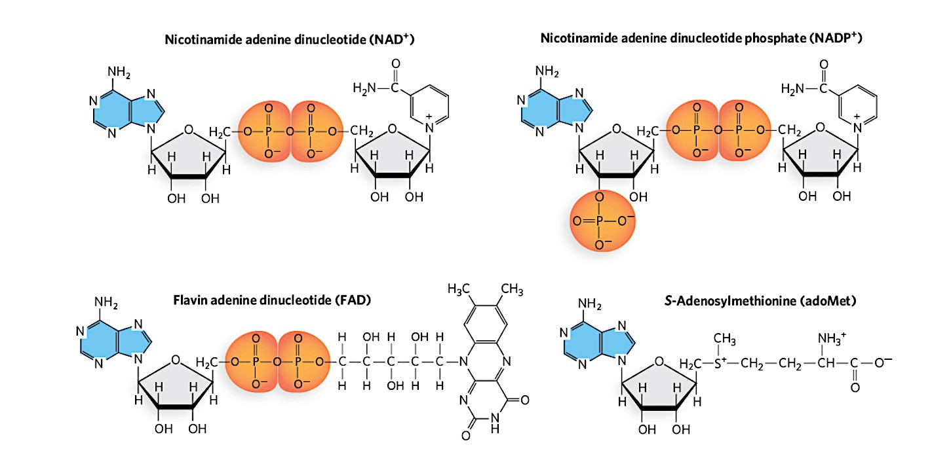
Cofactor | Función
NAD⁺ | Producción de energía celular
NADP⁺ | Biosíntesis de lípidos y ácidos nucleicos. Fotosíntesis
FAD | Tranferencia de electrones en reacciones biosintéticas
SAM | Reacciones enzimáticas que requieren la traferencia de un grupo metilo

Slide 12
DNA

Slide 13
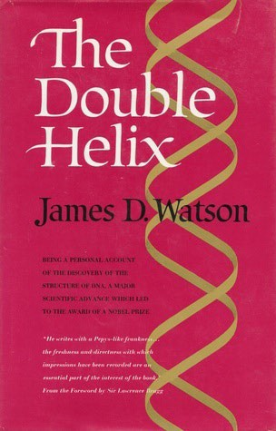
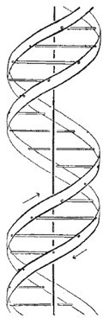
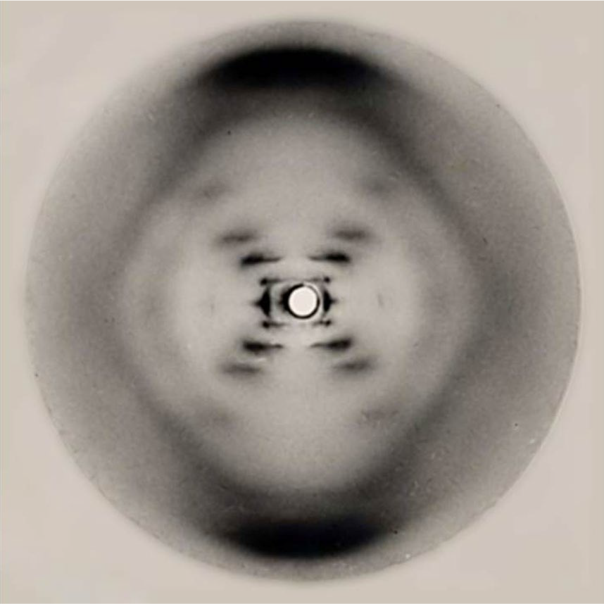
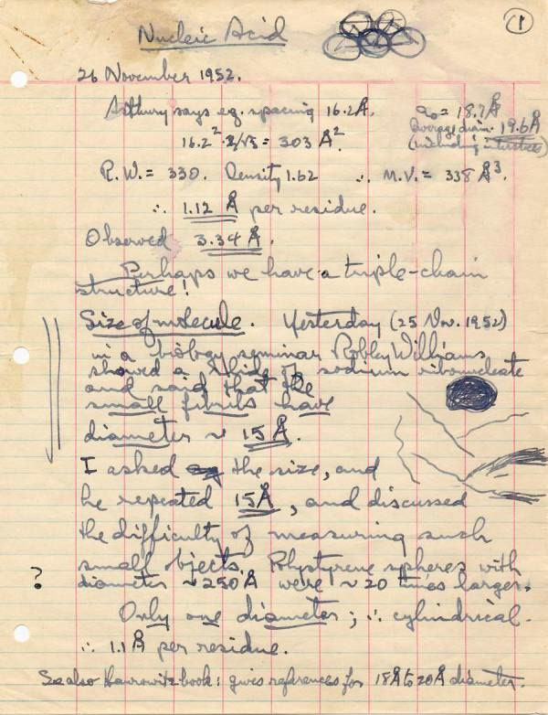
Moment of discovery…
Modelo de la doble hélice (Watson & Crick, Nature, 1953)
A + G = T + C
Estabilidad en la composición de bases
Fotografía 51 (Franklin & Gosling, Nature, 1953)
Frankling pic
Reglas de Chargaff
Observaciones de Pauling

Slide 14
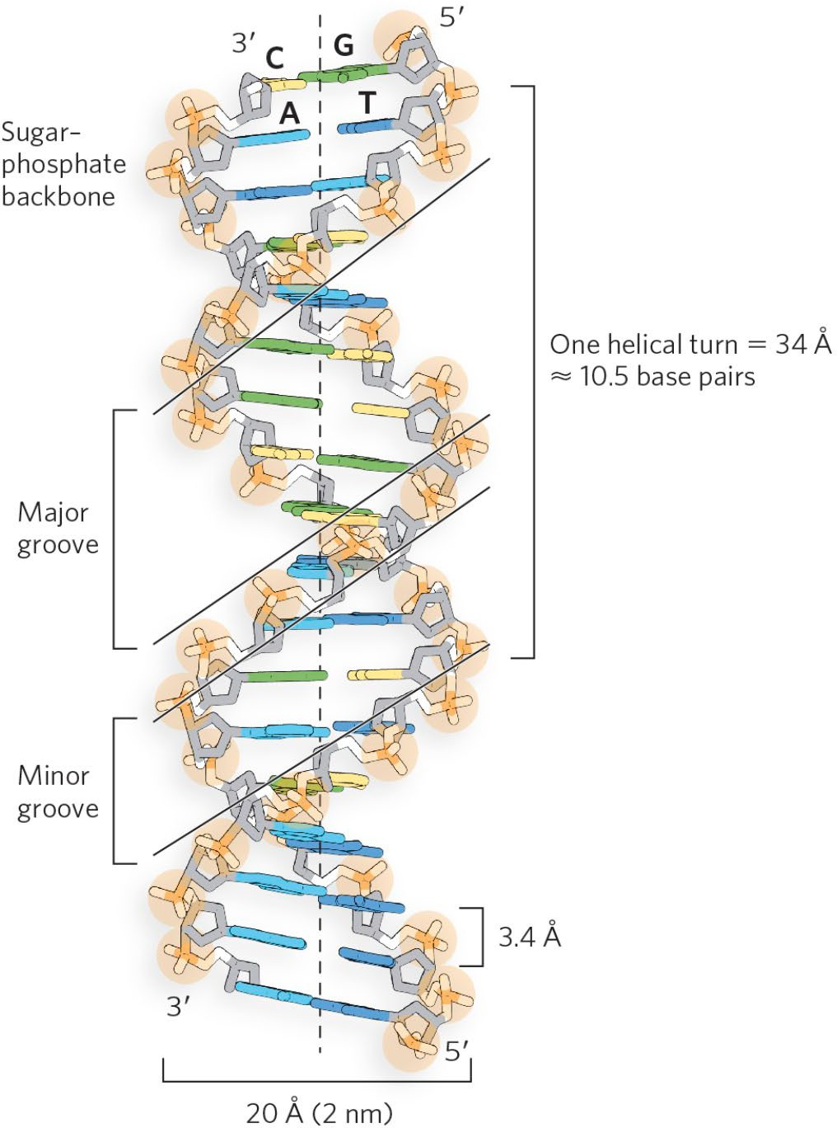
El DNA es, casi siempre, una doble hélice diestra
La cadena de DNA es doble y diestra, con las bases proyectadas hacia adentro y una ligera orientación de los giros hacia la derecha
La cadena de DNA doble es asimétrica, con un surco mayor y otro menor
La cadena doble es antiparalela, la más favorable energéticamente dada la geometría planar de las interacciones entre bases y su hidrofobicidad.
B-form duplex

Slide 15
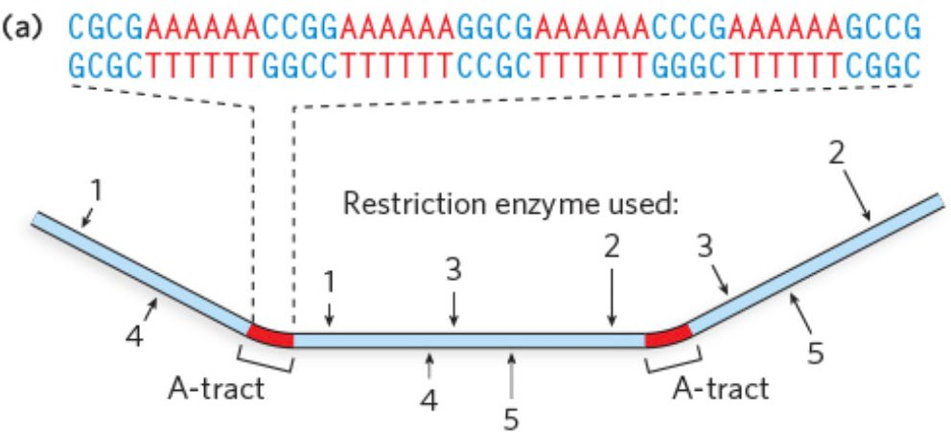
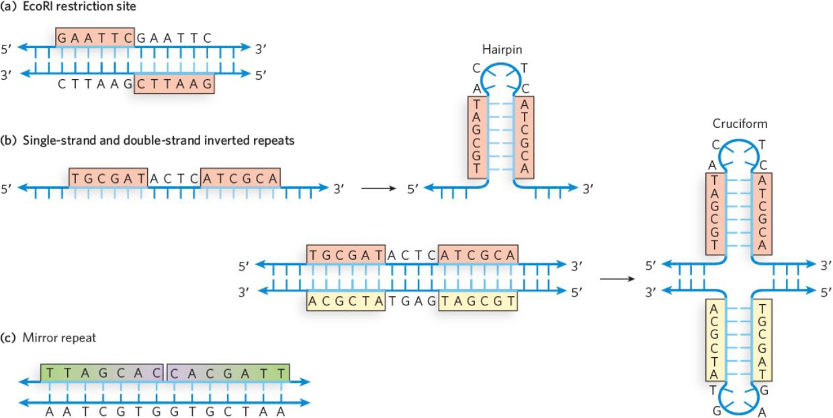
Variaciones en la estructura canónica del DNA tienen implicaciones funcionales
Pliegues de DNA en regiones repetitivas. Para facilitar la union de factores de transcripción.
Palíndromos, horquillas y dobles horquillas son importantes para controlar la traducción o como dianas de enzimas de restricción.
Las dobles horquillas se forman durante la recombinación y son responsables de que regiones no homólogas recombinen llevando a desregulación genética.

Slide 16

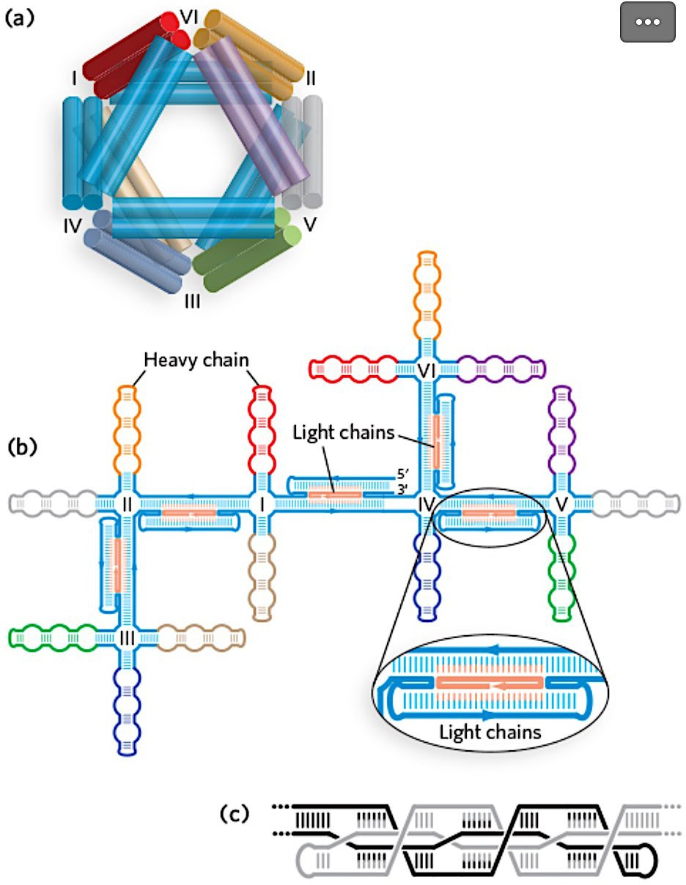
Nanotecnología
La Nanotecnología usa el apareamiento específico entre bases para construir estructuras complejas.
Nature 427:618–621, 2004

Slide 17
RNA

Slide 18
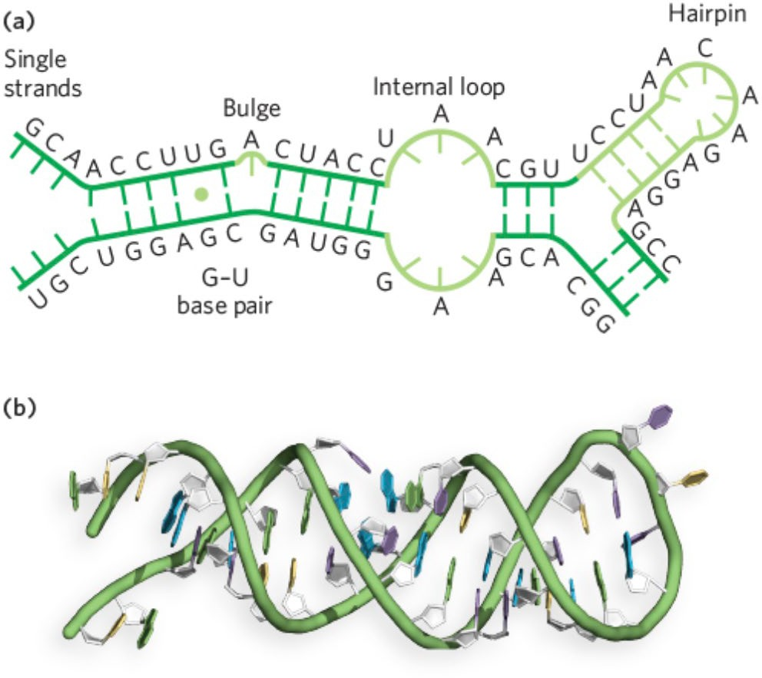
El RNA: alta diversidad estructural para alta diversidad funcional
Como en el DNA, en RNA forma estructuras secundarias con forma de hélice antiparalela gracias a interacciones entre bases hidrofóbicas apiladas.
A diferencia del DNA, el RNA se empaqueta dejando regiones de bases no pareadas entre medias y con aparemientos no canónicos como A-A y G-U.
Las zonas de bases no pareadas interaccionan con regions no contiguas para dar lugar a formas compactas y estables, con surcos y superficies para unir otras moléculas o para catalizar reacciones químicas
A-form duplex

Slide 19
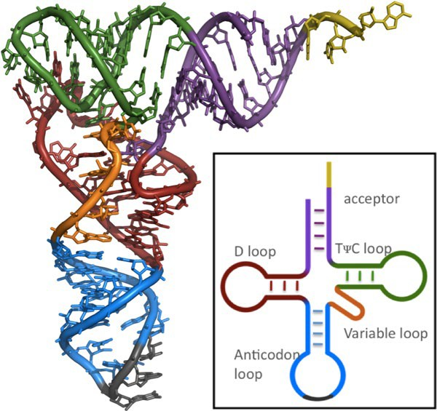
El RNA: alta diversidad estructural para alta diversidad funcional
En el tRNA, los RNA catalíticos o los RNA ribosómicos, prácticamente todas las bases están apareadas formando una estructura tridimensional.
Como en el DNA, el apareamiento es energéticamente favorable porque las bases miran al interior de la hélice.
El RNA mensajero, que almacena información génica temporalmente, no adopta ninguna conformación tridimensional, excepto cunado forma parte de complejos ribonucleoproteicos.
June 2012 BMC Genomics 13

Slide 20
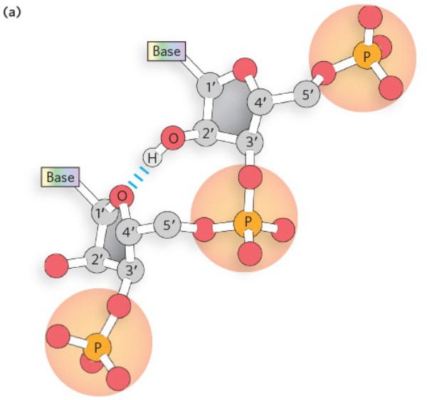
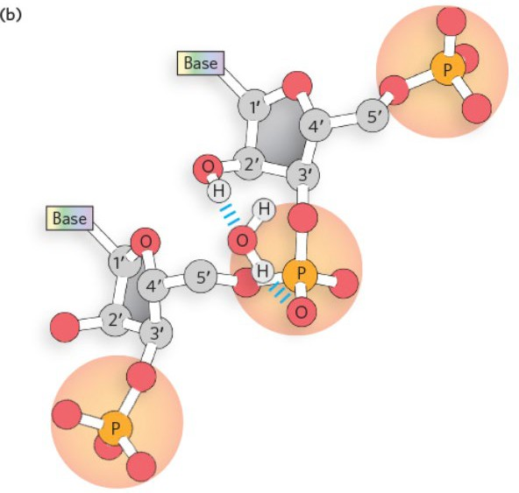
La estructura tridimensional del RNA es más estable que la del DNA
El grupo hidroxilo 2´de la pentosa está implicado en la mayor estabilidad termodinámica y una geometría más variada del RNA respecto al DNA
El grupo hidroxilo 2´favorece dos tipos de puentes de hidrógeno únicos (no en el DNA) que dan esta estabilidad añadida
La unión de iones divalentes ayuda a sellar la carga negativa y favorece aún más la estabilidad y el empaquetamiento

Slide 21


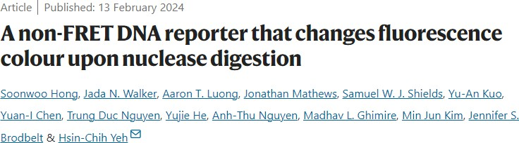
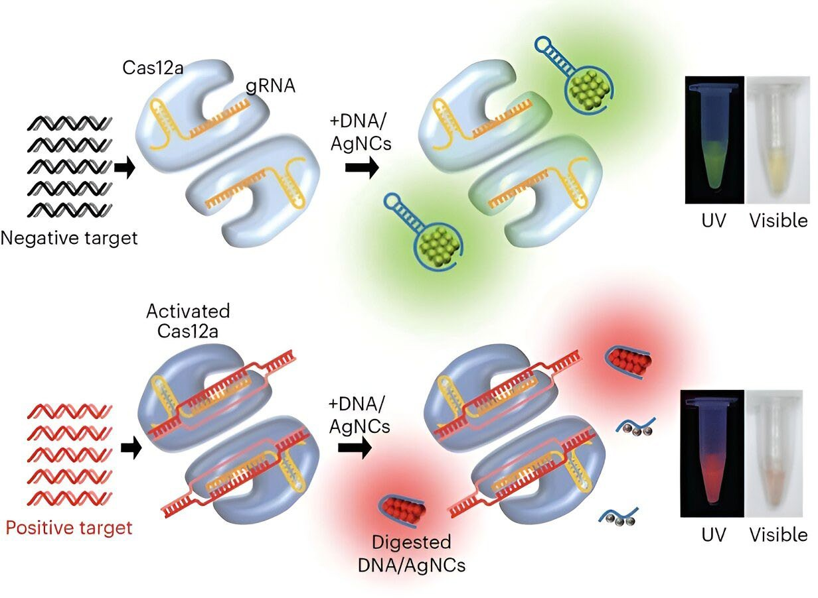
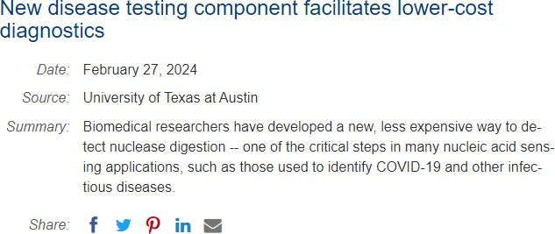
What´s new?
https://www.nature.com/articles/s41565-024-01612-6

Slide 22
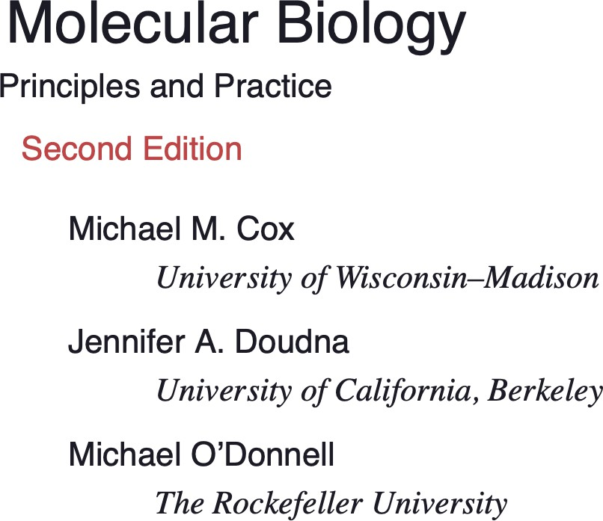
Presentación diseñada y elaborada por Julia Quintana González
Las imágenes empleadas en esta presentación han sido obtenidas de
a excepción de aquellas indicadas de otra manera

Slide 23

Anotaciones

Slide 24

Preguntas

